Slide 1
Найдите правильный ответ:
7х8= 24
3х9= 42
4х6= 56
5х8= 9
3х3= 28
7х6= 40
6х9= 27
4х7= 54

Slide 2
Математический диктант
1.Увеличь 8 в 5 раз
2.Уменьши 30 в 6 раз
3.Найди произведение чисел 6 и 9
4.Найди частное от деления чисел 56 и 8.
5.Произведение чисел 72. Один из множителей равен 8.Чему равен другой множитель?
6.Делимое равно 35. Делитель 7. Чему равно частное?
7.Во сколлько раз 24 больше 3?
8.Во сколько раз 24 меньше 48?
9.Увеличь 20 на 4.
10.На сколько 24 больше 8?
11.От пристани отплыли 4 лодки. В каждой лодке было по 3 человека. Сколько человек отплыло на этих лодках?

Slide 3
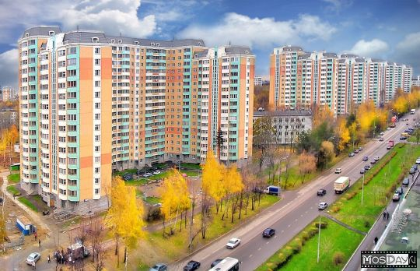
Солнцевский проспект

Slide 4
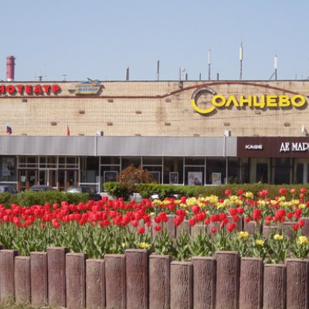
В кинотеатре «Солнцево»
Цена билета в кинотеатр 80 рублей.
Сколько заплатит семья из 3 человек,
из 5 человек,
из 7 человек?

Slide 5
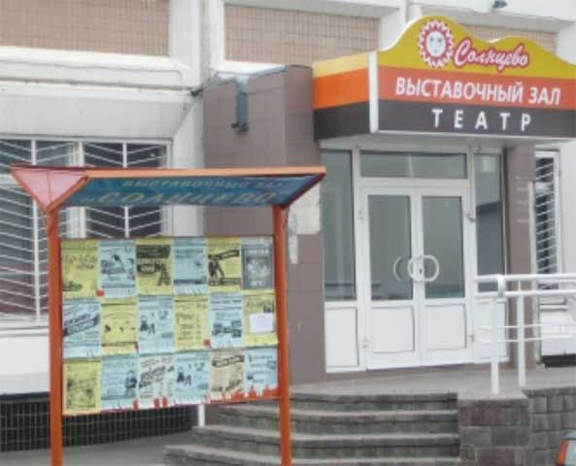
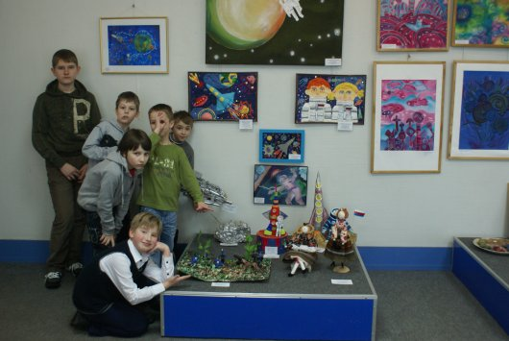
В Выставочном зале
В зале выставили 18 картин, из них 6 портретов, остальные пейзажи.
На сколько больше выставили пейзажей, чем портретов.

Slide 6
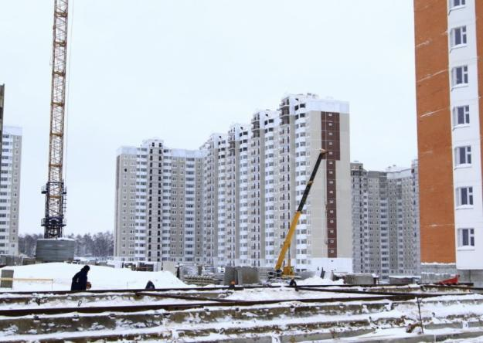
На строительстве новых зданий
: На стройке работало 3 бригады – всего 92 человека.
В I бригаде работало 23 человека, а во второй – 39 человек.
Сколько человек работало в третьей бригаде?

Slide 7
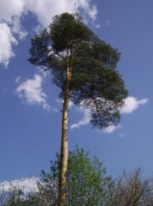
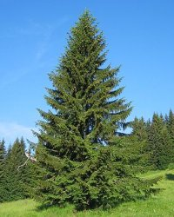
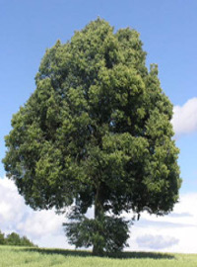
В Солнцевском лесопарке
: Сосна может прожить 600 лет, а ель в 2 раза дольше, а дуб на 800 лет дольше, чем ель.
Сколько лет может прожить дуб?
Осина за день выпивает 60 л. воды,
береза – 54 л.
На сколько литров больше выпивает осина?

